Slide 1
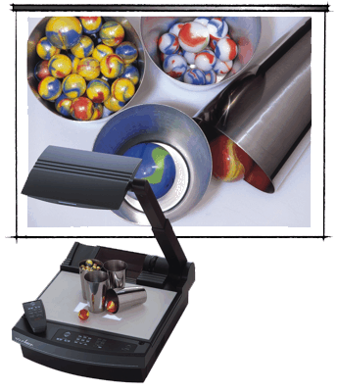
Vizualizéry

Slide 2
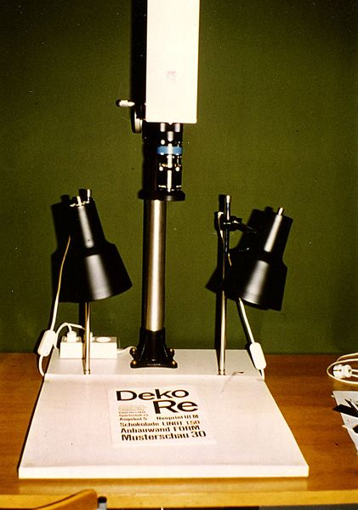
Vizualizér - pojem
Vizualizér (též dokumentová, prezentační nebo objektová kamera) je zařízení pro snímání předloh videokamerou za účelem jejich zobrazení pomocí dataprojektoru na projekční ploše.
Druhy předloh
2D – diapozitivy, průsvitky, fotografie, dokumenty
3D – knihy, přístroje, předměty
Akce – psaní, kreslení, ukazování, manipulace
Druhy záznamů
umožňuje využívat všechny hlavní duhy záznamu
Druhy přístrojů
přenosné
s ohebným ramenem (flexo)
stolní
stabilní
dokumentová kamera

Slide 3
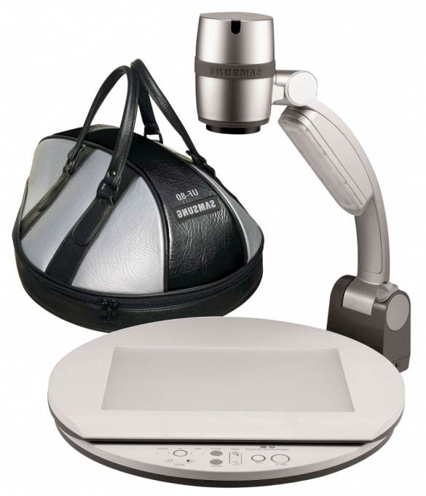
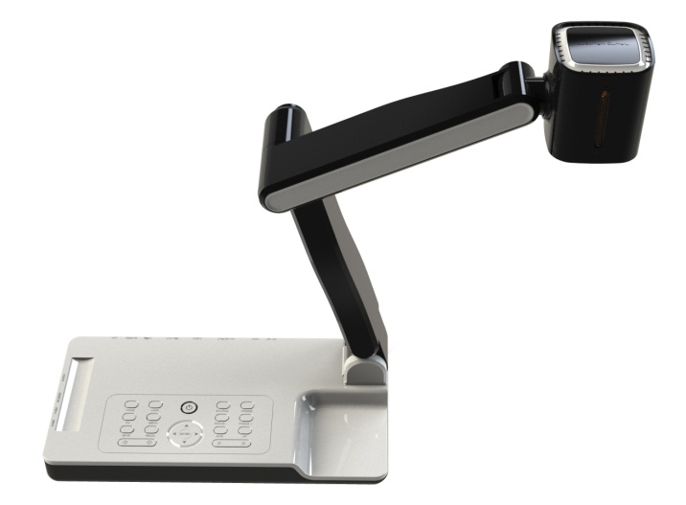
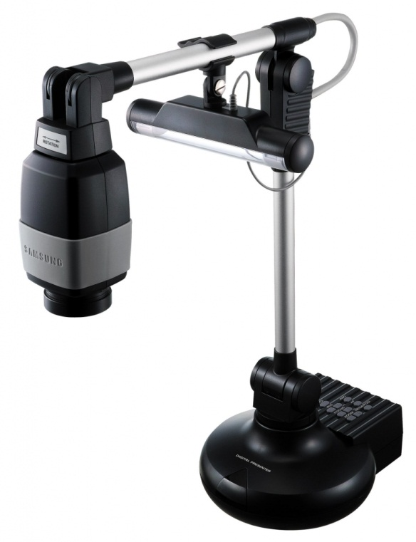
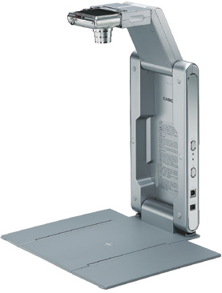
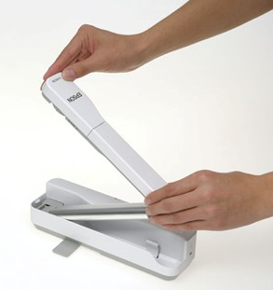
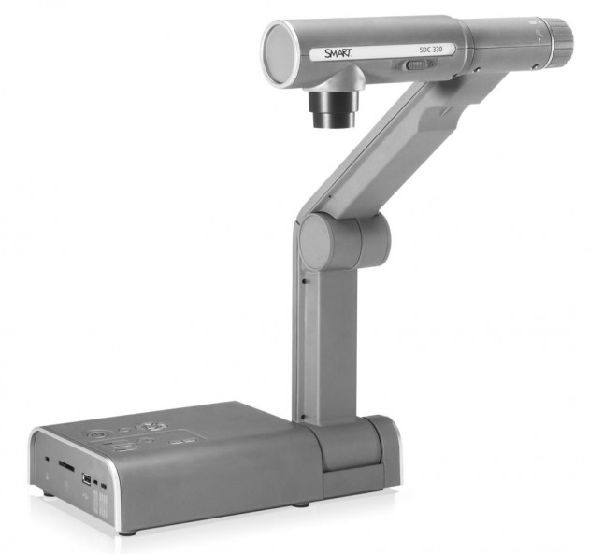
Vizualizér přenosný

Slide 4
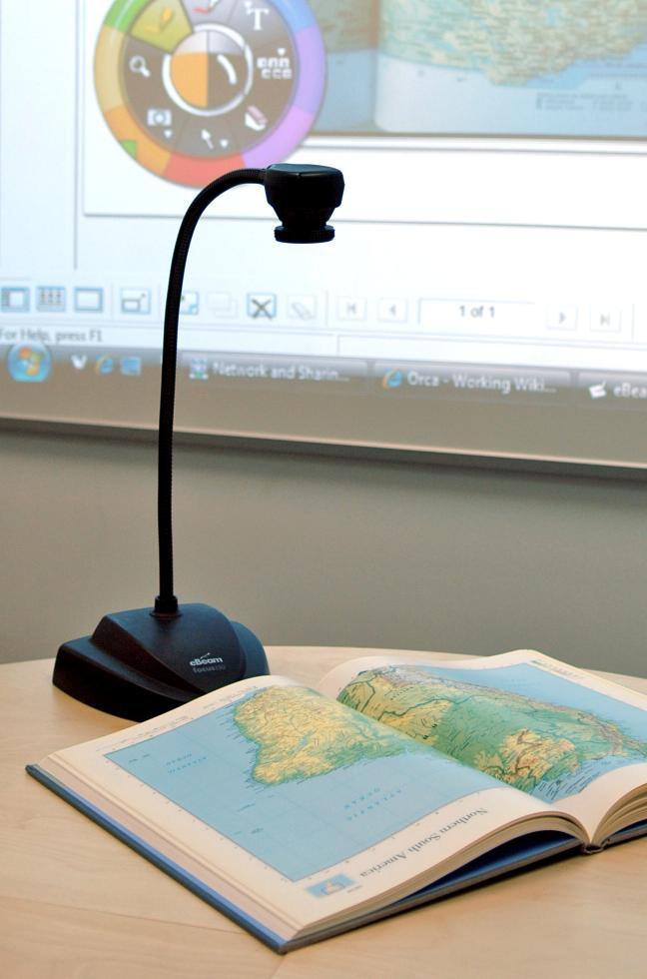
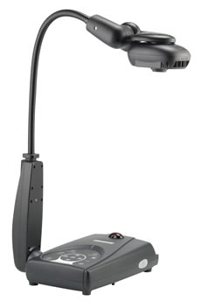

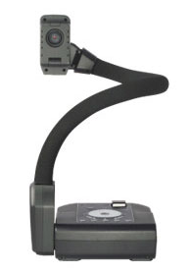
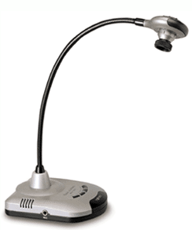
Vizualizér flexo

Slide 5
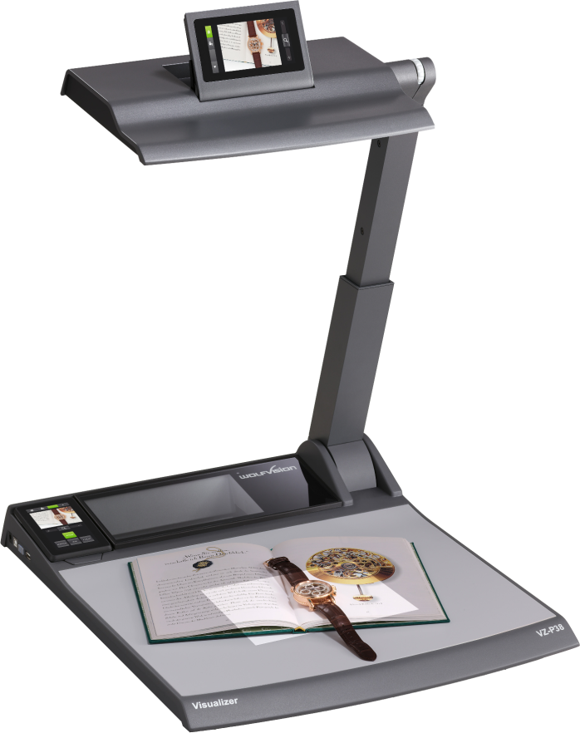
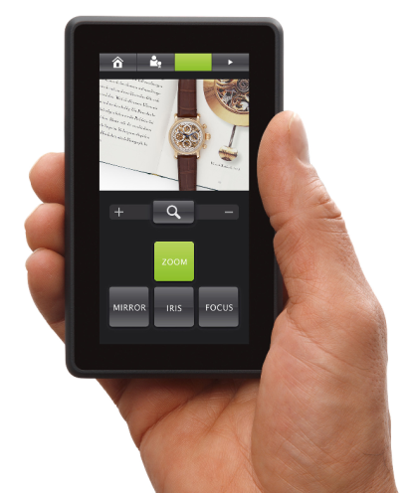
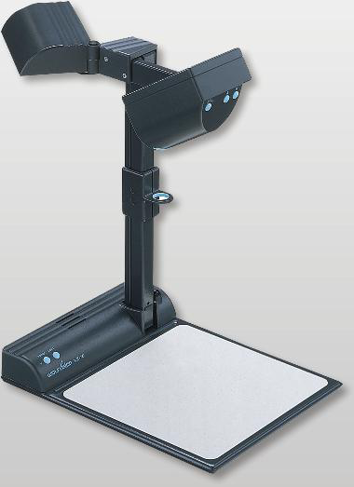
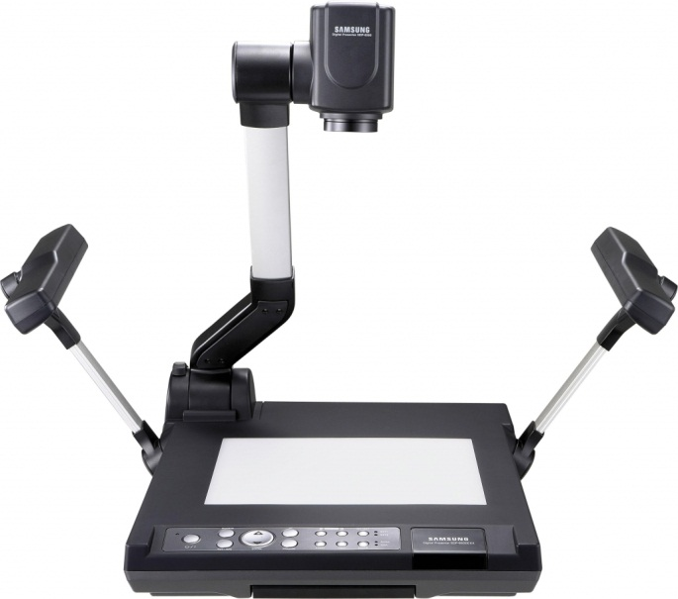
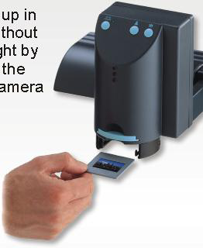
Vizualizér stolní

Slide 6
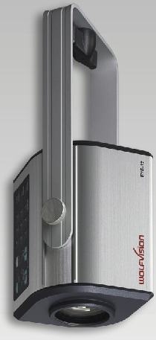
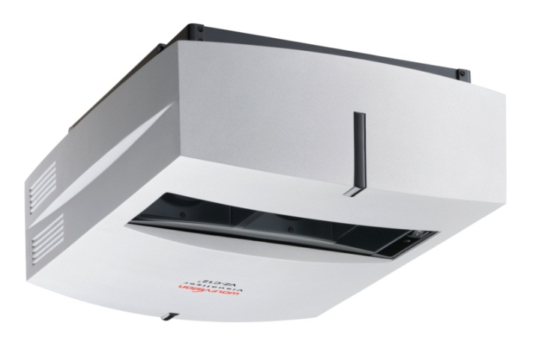
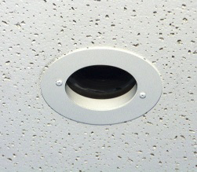
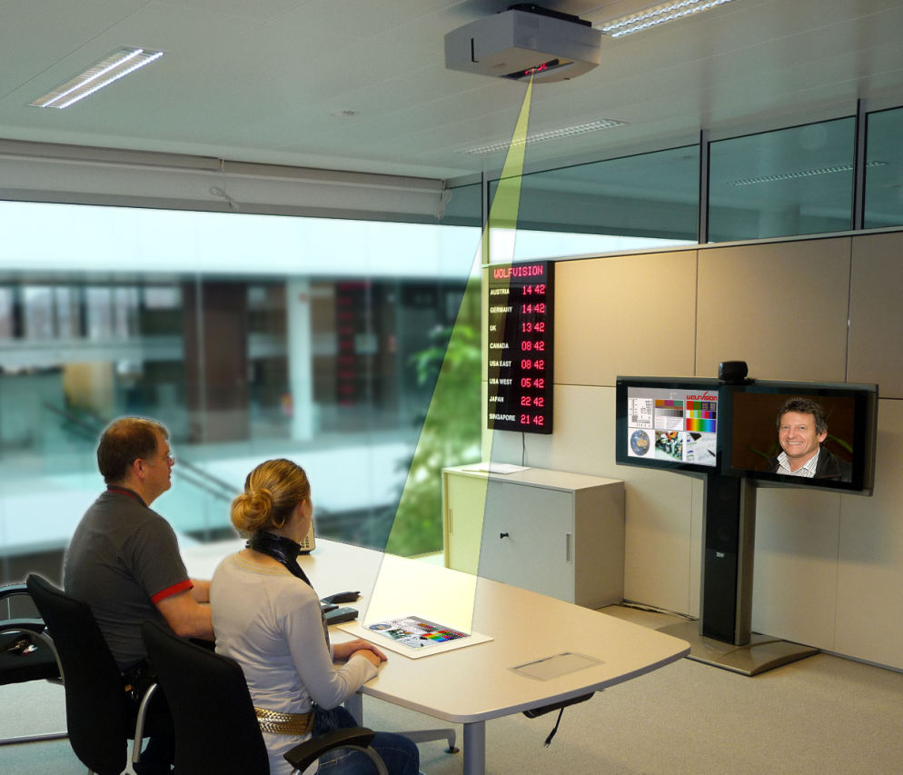
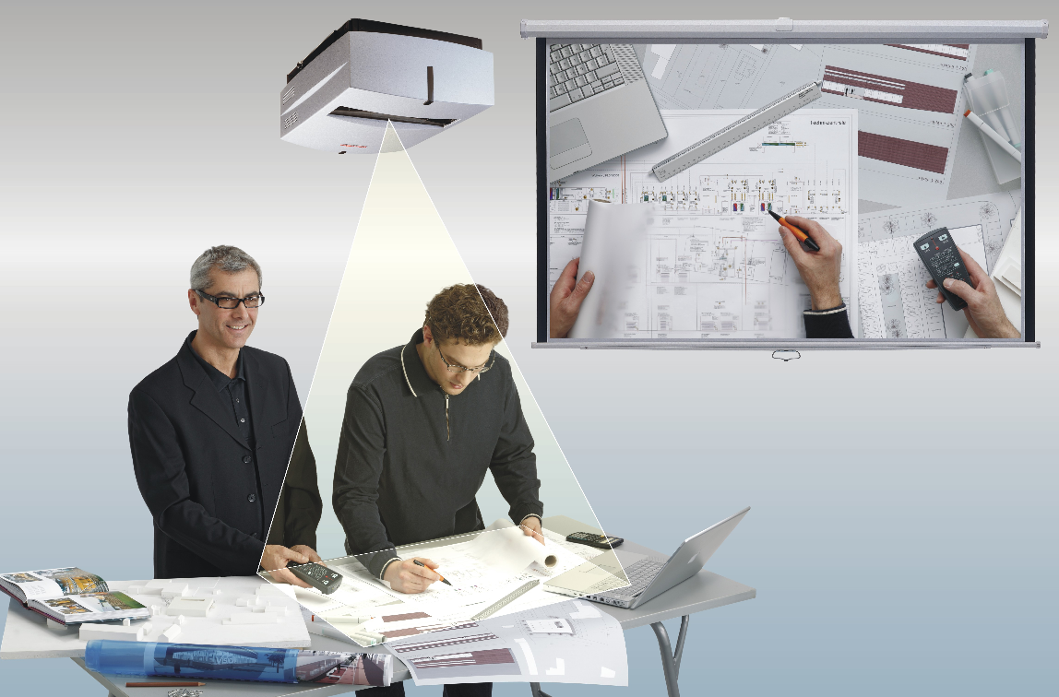
Vizualizér stablní

Slide 7
Vizualizér parametry
Snímání: 1x CCD 1/4“, 1/3“, 1/2“ až 3x CCD 1/3“
Počet pixelů: 0,8 Mpx, 1,3 Mpx, 1,5 Mpx, 3,9 Mpx ….
Rozlišení: XGA 1024 x 768 4:3, SXGA 1280 x 1024 5:4 UXGA 1600 x 1200 WSXGA+1680 x 1050 16:10 aj.
Výstupní signál: 752 x 582 (PAL) 4:3, 768 x 494 (NTSC) 4:3 720p HD 1280 x 720 16:9, 1080p FullHD 1920 x 1080 16:9
Frame rate: 12, 15, 25, 30 snímků/sec.
Zoom: digitální zoom např. 4x, optický zoom (je-li) např. 15x
Minimální snímaná plocha: např. 17 x 13 mm
Podsvícení a osvětlení: W LED, katodová světla
Výstup: S-video, DVI, HDMI
Cena: 7 000, 18000, 40 000, 170 000 až 515 000 i více Kč

